Slide 1
第九章 物件導向技術

Slide 2
內容大網
學習目標
9.1 導論
9.2 物件導向的基本概念
9.3 物件導向分析與設計及塑模工具
9.4 結論

Slide 3
學習目標
詳讀本章，你至少能瞭解：
物件導向的基本概念。
物件導向分析與設計的塑模工具。
物件導向系統開發的過程與產出。

Slide 4
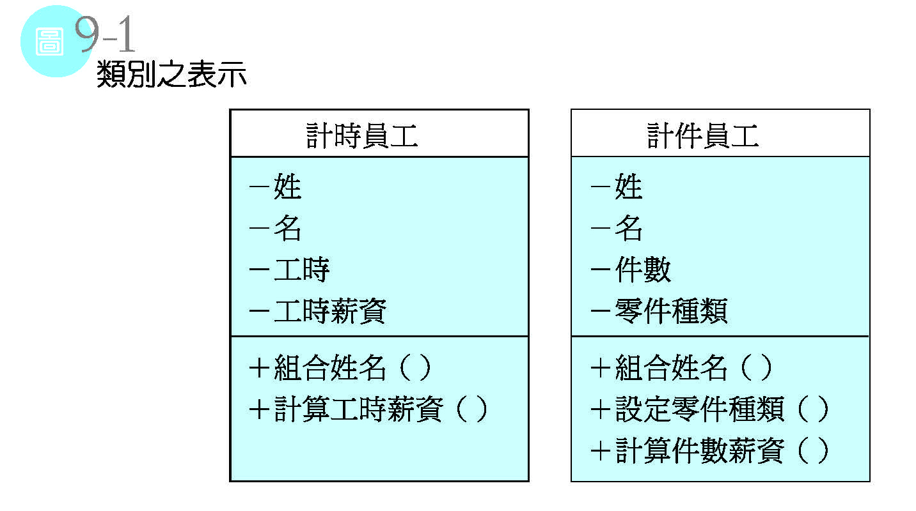
9.2 物件導向的基本概念(c.5)
類別使用一組相同的屬性和操作來描述一個或多個物件，包含如何從類別中建立新的物件。類別有時亦稱為物件類型 (Object Type)，類別中的任一物件稱為該類別之實例 (Instance)，因此物件與實例常可互用（視為同義詞）。
以張三、李四、王五與宋七物件為例，張三與李四有相似的資訊結構與行為，可經由抽象化表示成一個類別稱為「計時員工」類別；王五與宋七也有相似的資訊結構與行為可表示成另一個類別稱為「計件員工」類別。

Slide 5
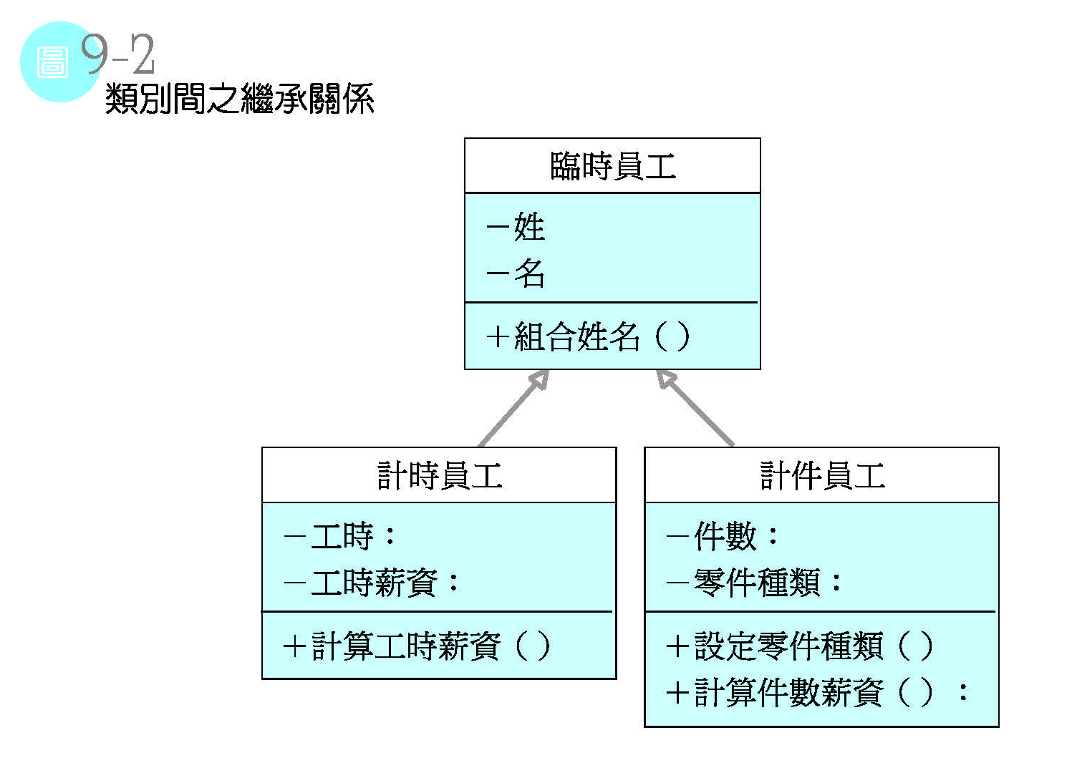
9.2 物件導向的基本概念(c.8)
繼承
繼承 (Inheritance) 是類別間之關係，此關係中，某類別之資料結構與行為可供此關係中之其他類別分享。
以張三、李四、王五與宋七物件為例，將計件員工與計時員工相同的部分抽出，一般化成一個更上層的類別（父類別），稱為「臨時員工」類別。

Slide 6
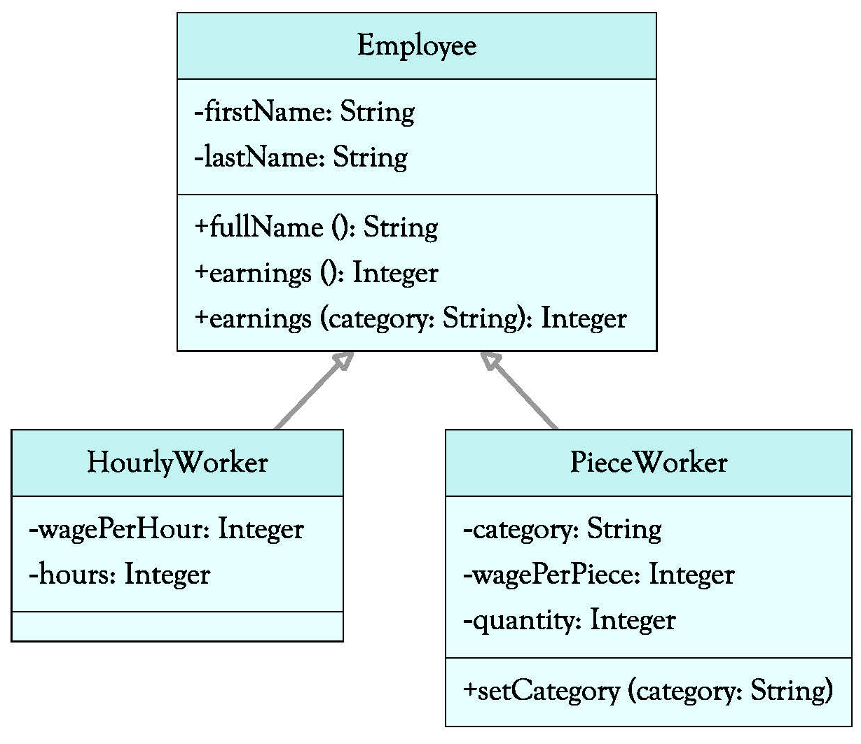
圖9-3 類別間之繼承關係與多型

Slide 7
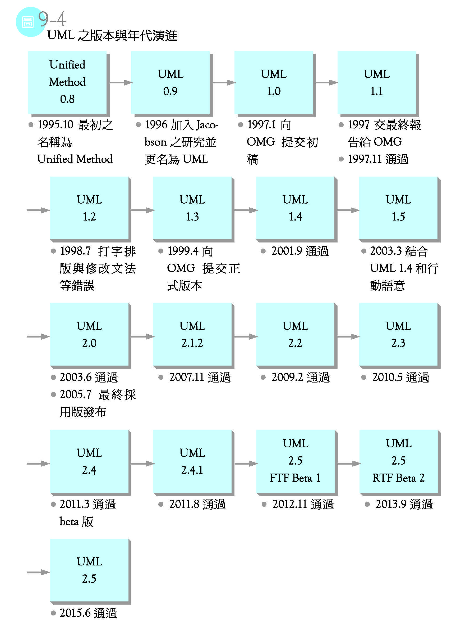
圖9-4 UML之版本與年代演進

Slide 8
圖9-6 五個連鎖觀點的軟體系統結構
設計觀點
實施觀點
使用個案
觀點
流程觀點
部署觀點

Slide 9
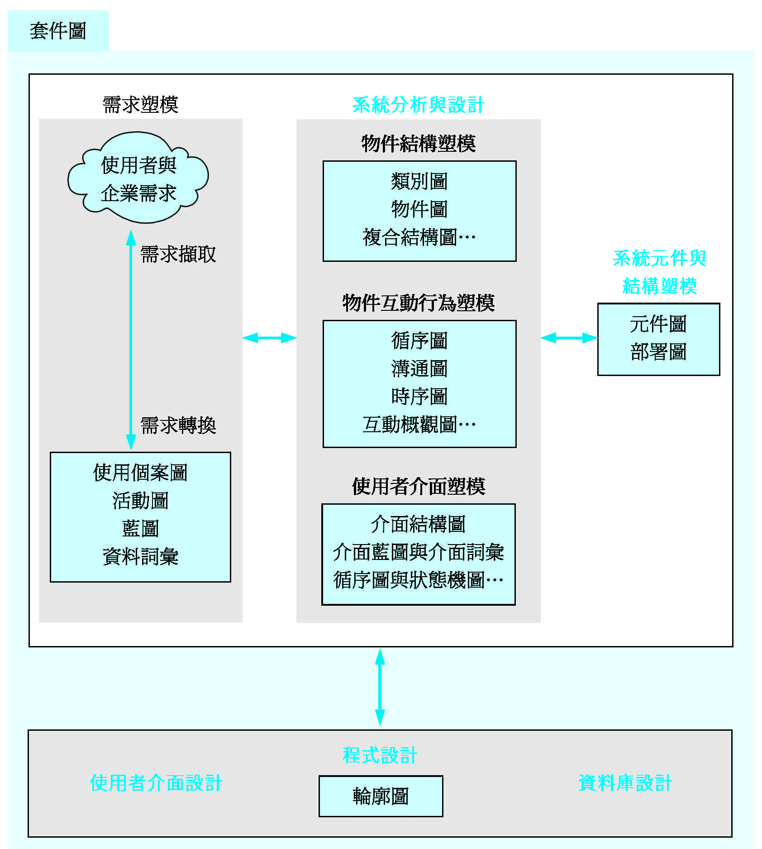
圖9-7 物件導向塑模活動及塑模工具

Slide 10
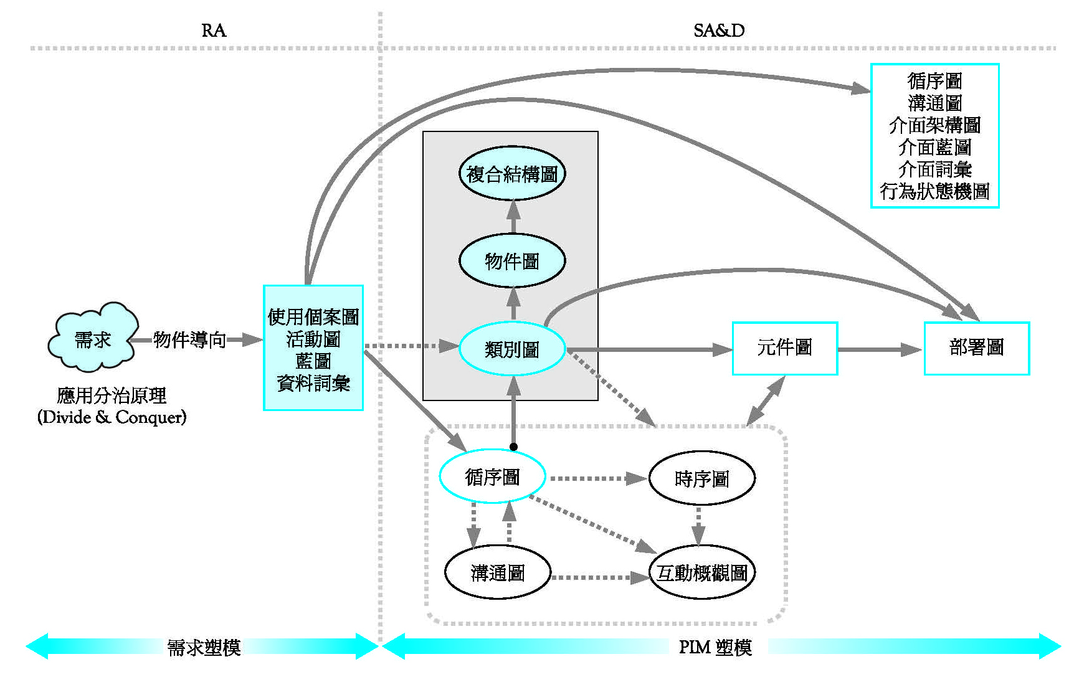
圖9-8 物件導向核心工作流程與塑模工具

